Slide 1


Slide 2
Sommaire
Présentation du projet
Diagrammes
Composants utiles
Tâches réalisées
Conclusion

Slide 3
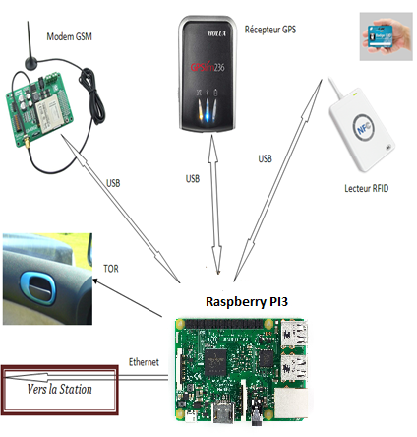
ARCHITECTURE De l’équipement du terminal embarqué

Slide 4
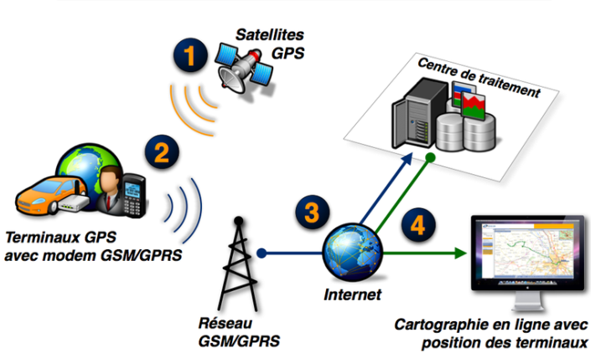
Architecture des communications

Slide 5
Equipe de Projet
Théo : intégration de l’application embarquée
Malik: développement de l’application embarquée
Wesley: réalisation de l’application station
Maxime: réalisation de l’application de supervision au centre de traitement

Slide 6
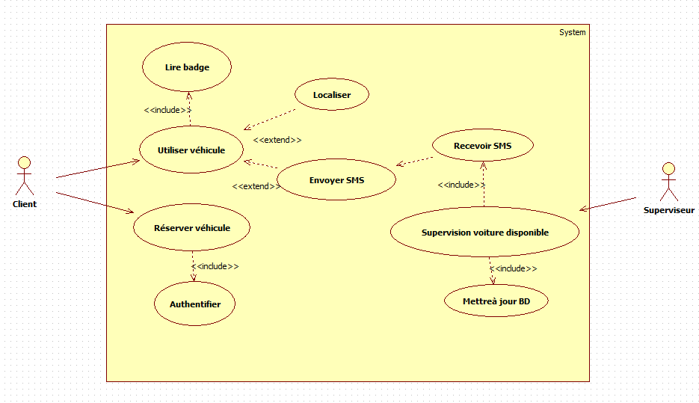
Diagramme cas d’utilisation

Slide 7
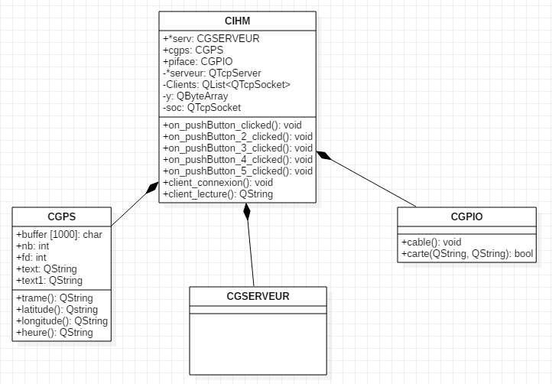
Diagramme de classe

Slide 8
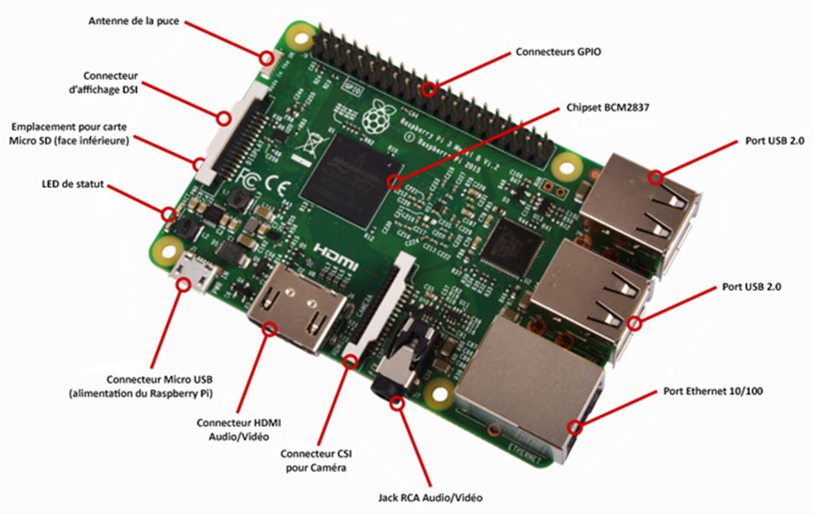
Raspberry pi 3

Slide 9
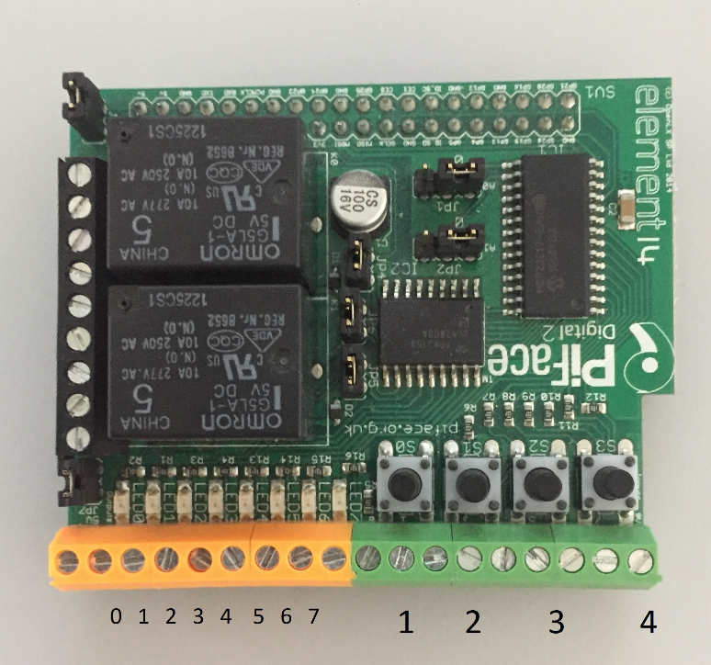
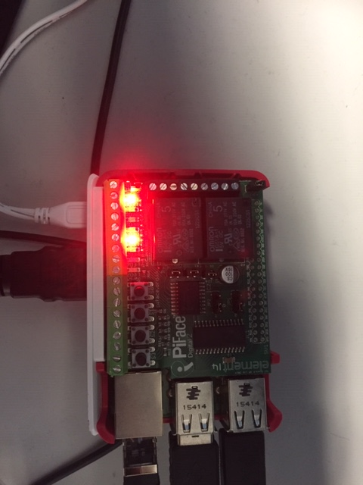
GPIO
Carte PiFace:

Slide 10
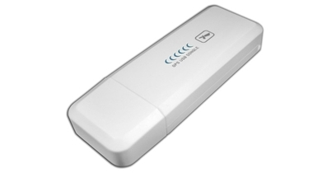
Clé GPS nd100
Signal de sortie : norme NMEA, trames GGA, GSA, GSV, RMC (1sec)
Débit : 4800 b/s

Slide 11
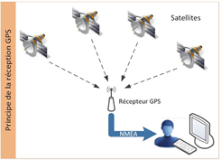
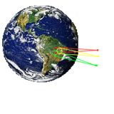
Acquisition Coordonnées GPS

Slide 12
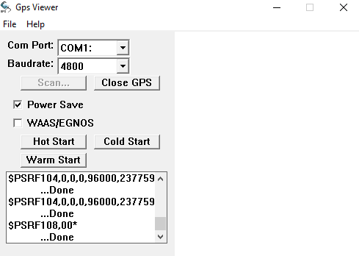
GPS viewer (windows)

Slide 13
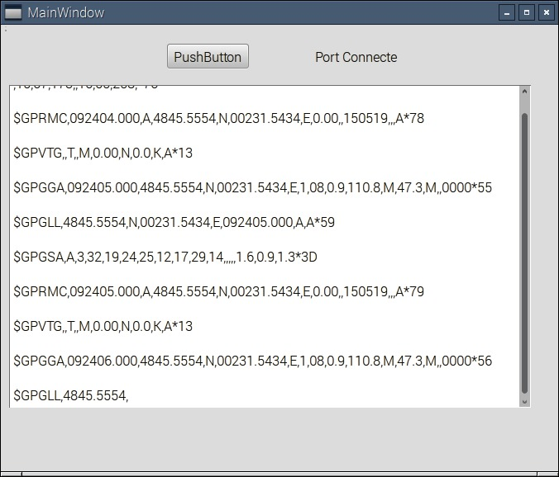
Réception trames gps

Slide 14
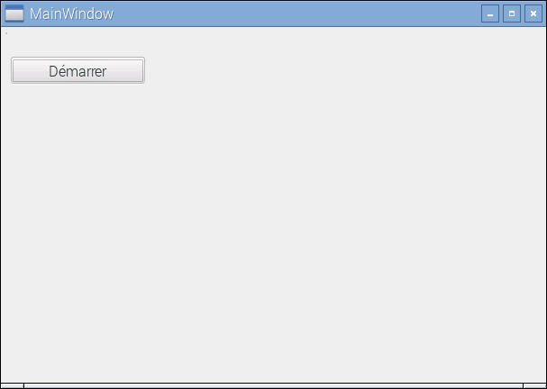
Interface

Slide 15
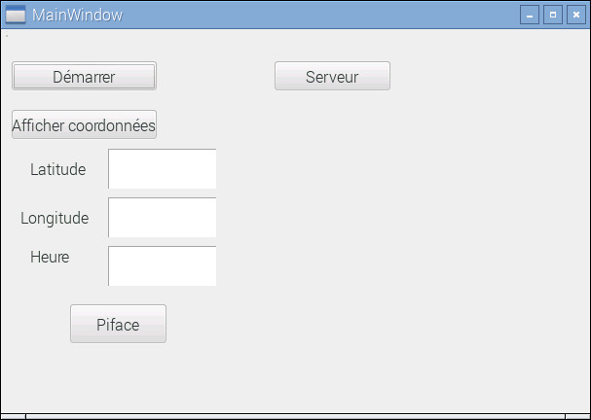
Interface

Slide 16
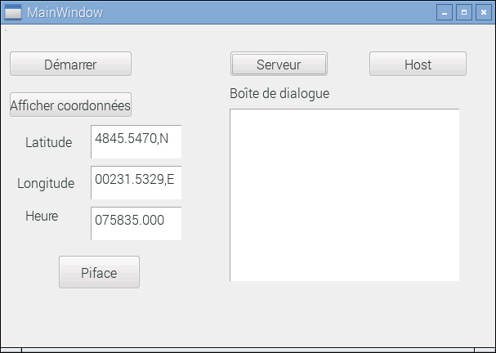
Interface

Slide 17
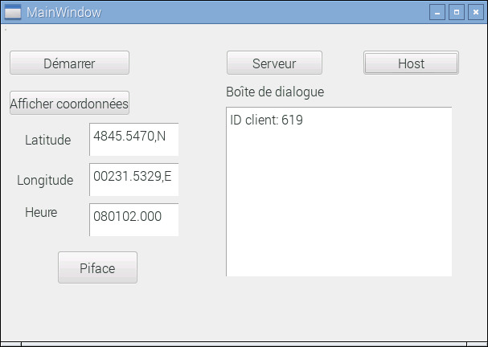
Interface

Slide 18
Conclusion

